Slide 1


Slide 2
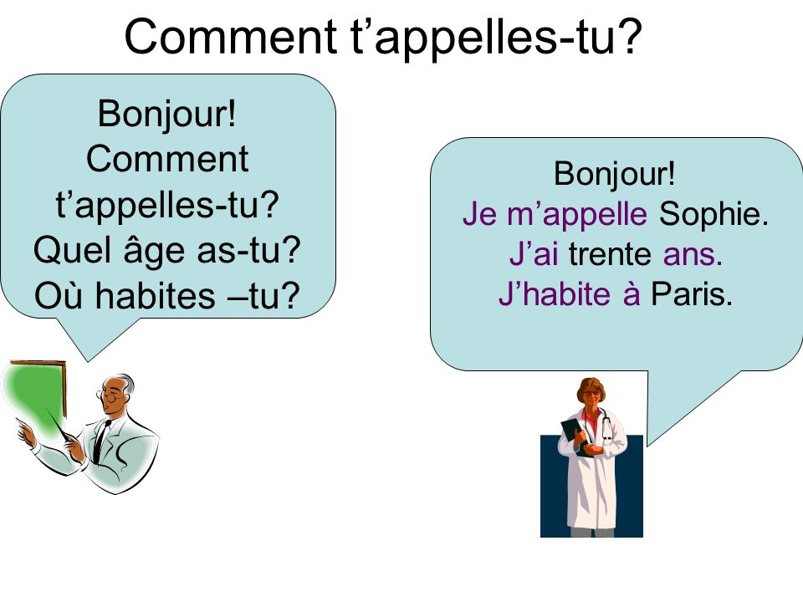

Slide 3


Slide 4


Slide 5


Slide 6


Slide 7

https://youtu.be/JaB3AbDr_e0

Slide 8


Slide 9


Slide 10


Slide 11


Slide 12


Slide 13



Slide 14

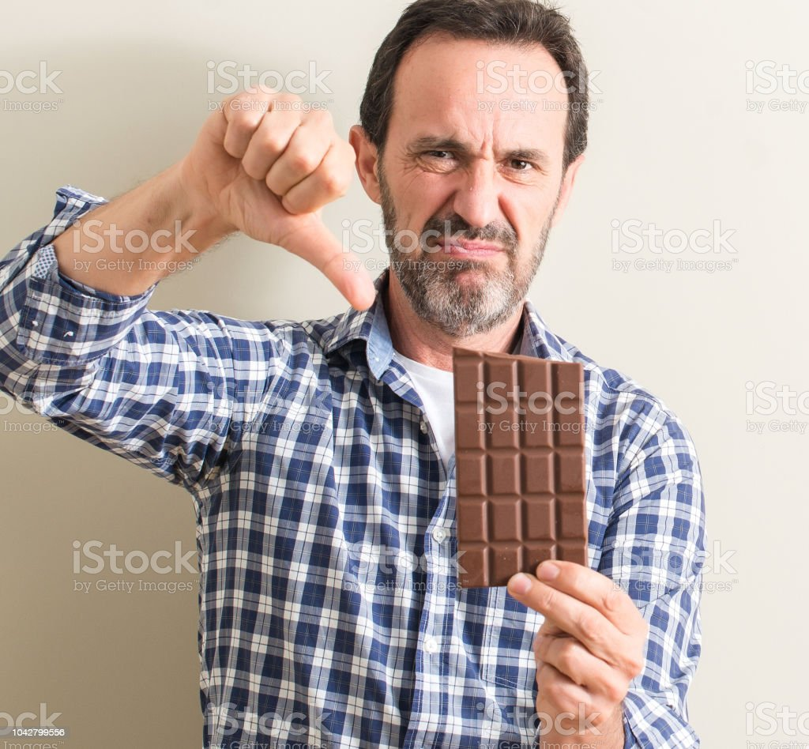
Je n’aime pas le chocolat

Slide 15


Slide 16
